Slide 1
Informed Search and Exploration
Heuristic Search

Slide 2
Arama Yöntemleri
Arama Yöntemleri: Her aşamada hangi düğümün açılacağını belirler.
Blind Strategies (Bilgiye dayanmayan arama): Durum bilgisinden yararlanmaz.
Heuristic Strategies (Sezgisel arama): Durum bilgisinden yararlanır. Daha umut verici hareketi tercih eder.

Slide 3
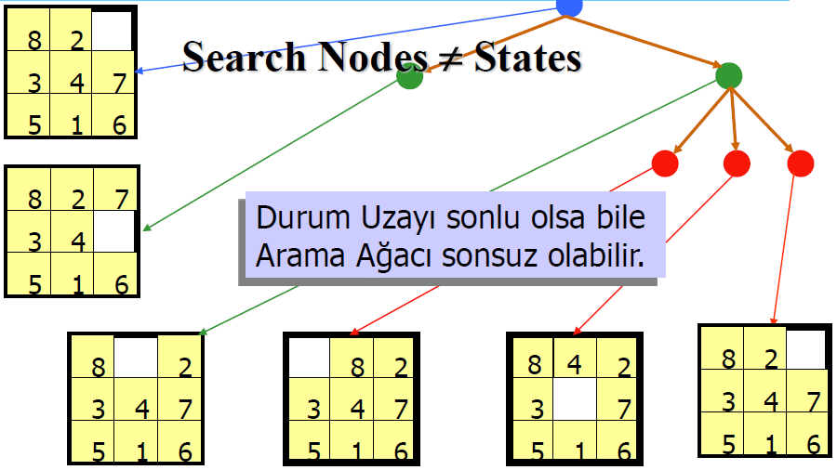
8-Puzzle Probleminin Arama Ağacı

Slide 4
Sezgisel Olmayan Arama Yöntemleri
Breadth-First
Bidirectional
Depth-First
Depth-limited
Iterative deepening
Uniform-Cost

Slide 5
Karşılaştırma: Sezgisel olmayan aramalar
BFS, tamdır, optimaldir ancak yer karmaşıklığı yüksektir.
DFS, yer karmaşıklığı etkindir, ancak tam da değildir, optimal de değildir.
Iterative Deepening Search, yaklaşık olarak optimaldir.

Slide 6
Heuristic Search (Sezgisel Arama)
Sezgisel olmayan arama yöntemlerinde düğümlerin açılmasında kullanılan yöntem, başlangıç düğümünden olan uzaklık bilgisine dayanıyordu.
Hedefe olan uzaklık kestirilirse ne olur?
Gerçek uzaklık tam olarak bilinmese de kestirilebilir. Bu tahmine, Heuristic (Sezgi) yani h(n) denilir.
YZ da sezgisellik: insanın sezgisel davranışları makinelere nasıl aktarılabilir ve problem çözümünde nasıl kullanılabilir?
Sezgisellik: problem karmaşıklık içerdiğinde çözüm için yolun bulunmasındaki yardımcı anahtardır.
İyi seçilmiş anahtar ile çözüm kolayca bulunurken kötü seçilmiş anahtar çözüme ulaşmayı güçleştirir veya geciktirir.

Slide 7
Heuristic Search
Birçok problem aşağıdaki yaklaşımda çözülür:
1- olası durumlardan herhangi birini al
2- ele alınan duruma mümkün gidişler uygulanarak durumun değiştirilmesi
3- durumun değerlendirilmesi
4- gereksiz durumların atılması
5-eğer sonuca ulaşılmış ise çözümü tamamla değilse yeni değeri ele al işlemi tekrarla
Algoritmik yaklaşımda 1-3-5 adımları yer almaktadır.
Sezgisel yaklaşımda çözüm ağacının tüm dallarındaki durumlar değil yalnız en avantajlı düğümler incelenir.

Slide 8
Sıralı Arama
Algoritma adımları genel olarak:
Başlangıç durum çözüm ağacının köküne yerleştirilir ve geçerli gidişlerler (operatörlerle) bu durumdan mümkün olan yeni durumlar (çocuklar) elde edilir.
Çocuk düğümler için f(x) fonksiyon değerlendirmesi yapılarak minimum değerli düğüm seçilir. Aynı değere sahip düğümlerden herhangi biri seçilir
Açılan min değerli düğümün benzer şekilde çocuk düğümleri değerlendirilir. O anki düğümden çocuk düğüm elde edilemiyorsa ve henüz hedefe ulaşılmamışsa üst seviyeye geri dönülerek arama yönü minimum olan fonksiyon yönüne doğru değiştirilir.
İşlemler hedefe ulaşılıncaya kadar tekrarlanır. Hedef bulununca başlangıç düğümünden hedefe olan yol saklanır.
Greedy Yöntemleri:
uzun vadeli sonuçları önemsemeden, kısa vadeli avantajları en iyi duruma getirir.
Tam değildir
Optimal değildir.
Zaman ve Yer Karmaşıklıkları kötüdür (üstel)

Slide 9
Durum Uzayında Sezgisel Arama Yöntemleri
A* Search
8-vezir problemi
Hill Climbing veya Gradient Descent

Slide 10
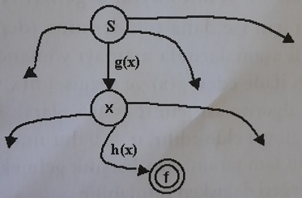
A* Search
Best-first Search’ün en büyük dezavantajı, uzak görüşlü olmamasıdır.
Başlangıç düğümü: s düğümü
S düğümünden X düğümüne kadar yol:
g(x): şu anki duruma kadar maliyet fonksiyonu
X düğümünden hedef f düğümüne kadar yol:
h(x): uygun sezgi fonksiyonu olsun.
G(x): x durumunun gerçek olan o anki değeri
H(x): x düğümünden çözüme olan gidişlerin sezgisel değeri
Uygun olması, iyimser olması yani hedefe götüren maliyeti hiçbir zaman gerçek değerinden daha yüksek değerde kestirememesi demektir.
A* Algoritması:
f(x)=g(x)+h(x)

Slide 11
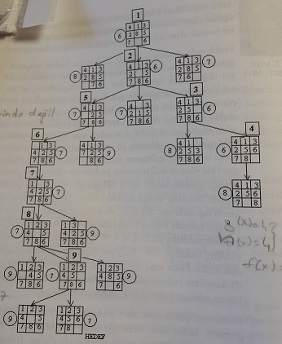
A* Search 8-taş problemi için
H(x) sezgisel fonksiyonun tasarımı probleme göre değişmektedir.
Örnekte 2. sırada açılan durum için derinlik: g(x)=1
Hedef duruma göre yerinde olmayan taşların sayısı:h(x)=5
O halde f(x)=g(x)+h(x)=1+5=6
7. durum için g(x)=4, h(x)=3 ve f(x)=7
Karelerin üzerindeki sayılar sıra ile açılan düğümleri,
Yan tarafındaki sayılar sezgisel skorları ifade eder.
Şekildeki gibi h(x)=0 olduğunda algoritma durursa çok fazla derinine arama yapılabilir.
Bu nedenle A* algoritmasının 8-taş problemine uygulanmasında farklı sezgisel h’(x) fonksiyonları tanımlanabilir.
1- h’(x): ele alınan durumla hedef durum karşılaştırıldığında yerinde olmayan taşların sayısı
2-h’(x):taşların hedefteki yerlerine uzaklıkları toplamı

Slide 12
A* Search 8-taş problemi için
Bu 2 sezgisel fonksiyon için örnek işletim
Başlangıç durumu=23617548
Hedef durumu =12345678
1-yerinde olmayan taşların toplamı: h’(x)=7
2-taşların kendi yerlerinden olan uzaklıkları toplamı:h’(x)=1+1+1+1+2+1+1+0=8

Slide 13
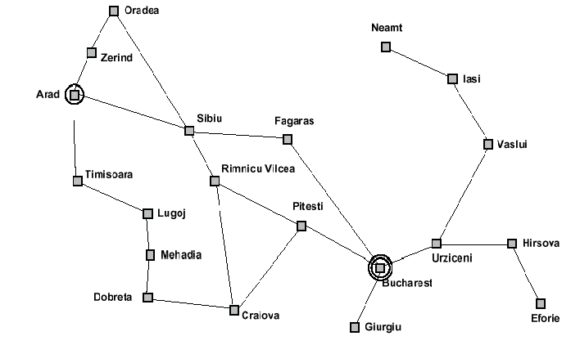
Romanya Haritası

Slide 14
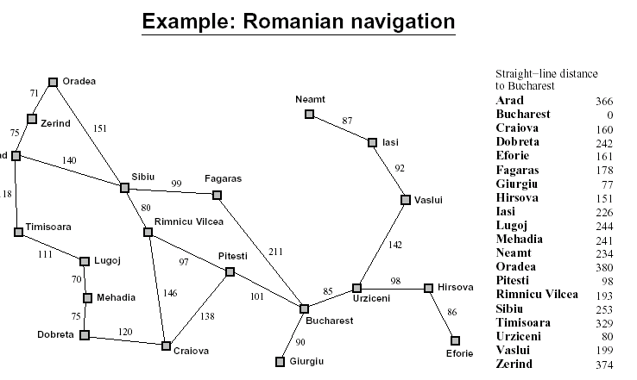
Romanya Haritası (Yol Uzaklıkları ile)

Slide 15
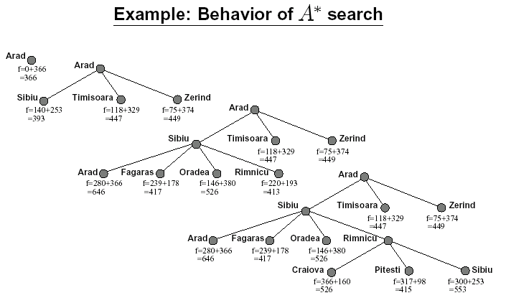
A* Aramasının Aşamaları

Slide 16
A* Aramasının Özellikleri
Tamdır. Sonuçta, çözüm varsa bulunur. Kökten başlanarak gidilen herhangi bir yolda f tahmini her zaman artar (h, monoton olsa bile). Zaman karmaşıklığı Optimaldir.
Zaman ve Yer karmaşıklıkları kötü olsa da iyi bir sezgi ile, düzelecektir.

Slide 17
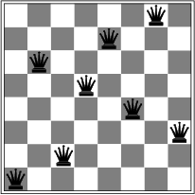
8-Vezir
YZ’da en çok araştırılan problemlerdendir.
nxn boyutlu bir satranç tahtasına mümkün olduğunca çok sayıda vezirin birbirini görmeyecek şekilde yerleştirilmesi hedeflenmektedir.
nxn boyutlu bir tahtaya en çok n sayıda vezir yerleşebilmektedir. Bu durumda problem 8x8 lik bir tahtada 8-vezir problemine dönmüştür..

Slide 18
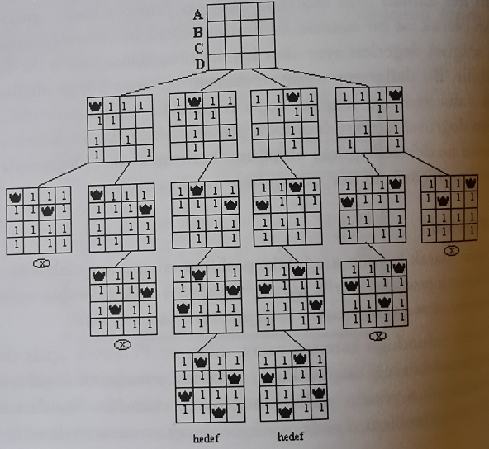
8-Vezir
Çözüm ağacı kurulurken,
Satırlar boyunca ilk boş hane görüldüğünde bu boş haneye vezir konulur.
Yerleştirilen vezirin gördüğü kareler işaretlenir ve sonraki seviyeye geçilir
4 vezir için kurulan çözüm ağacı aşağıdaki gibidir.

Slide 19
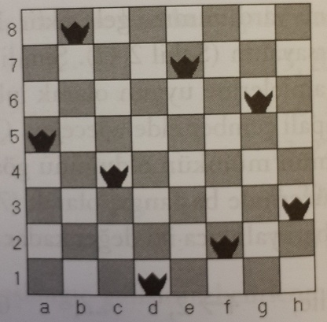
8-Vezir
Sezgisel bir değerlendirme yapılmadığında ağacın tüm dallarında gezinerek çözüm aranmaktadır.
Durum uzayı büyüdükçe çözüm ağacının derinliği artar. Örnek durum:

Slide 20
8-Vezir-Yaklaşım 1
Vezirlerin konumuna göre çözümün aranması
k satıra yerleştirilecek k tane vezir S={y1,y2,…yk} ile gösterilsin.
Bir önceki örnek durum için S={d,f,h,c,a,g,e,b}
Önceki tarama yönteminden farklı olarak burada yatay yöndeki haneler ardışık biçimde değil, minimum ağırlıklarına (serbestlik derecelerine) göre bakılacaktır.

Slide 21
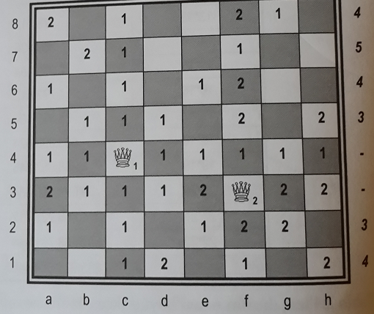
8-Vezir-Yaklaşım 1
Farzedelim ki şu durum için çözüm aranıyor.
S={y1,y2,f,c,y5,y6,y7,y8} vektöründeki yi değerlerinin bulunması çözüme karşılık gelmektedir.
Vezirler yerleştiğinde hamle altında olabilecek haneler bu vezirin numarası ile işaretlenecektir.
Vezirlerin yerleşmediği satırların serbestlik dereceleri (4,3,_,_,3,4,5,4) şeklindedir.
Vezirlerin yerleşmediği sütunların serbestlik dereceleri (3,4,_,4,4,_,4,4) şeklindedir.
En az ağırlığı olan satırlardan biri 5. satırdır, sütun ağırlıklarına da bakılarak 3. vezir 5. satırın a sütununa yerleştirilir

Slide 22
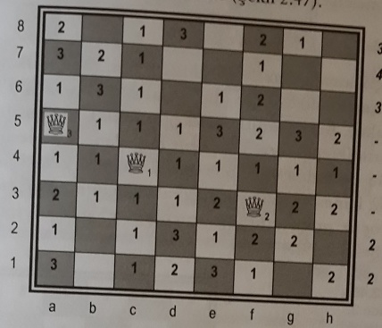
8-Vezir-Yaklaşım 1
3. vezirden sonraki durum:
Seçim son iki satır, d ve e sütunu arasından yapılacaktır.
D7 ye yerleştirilirse e sütununda serbest yer kalmayacak ve geri dönülerek yeni durumların incelenmesi gerekecektir.
O halde 4. vezir e8 ve d6 hanelerinden birine yerleşmelidir.

Slide 23
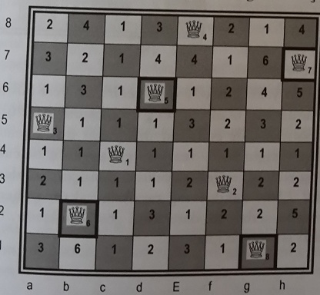
8-Vezir-Yaklaşım 1
4. vezir e8 hanesine yerleştirilirse 5. 6. 7. ve 8. vezirler mecburi olarak yerleşeceklerdir.
Olası çözümlerden biri elde edilmiştir.

Slide 24
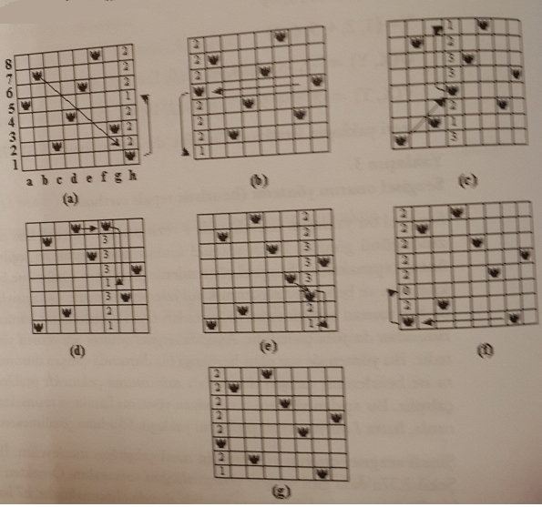
8-Vezir-Yaklaşım 2
Sezgisel onarım yöntemi:
1-milyon vezir problemi yaklaşık 50 adımda çözülmektedir.
İlk önce vezirlerin yerleşimlerinin her satır ve sütuna birer tane olmak üzere rastgele yapıldığı varsayılır.
Her sütunda en az tehdit olan satır belirlenir vezir o satıra taşınır.

Slide 25
Özet
Sezgisel arama yöntemleri, problem hakkındaki bilgiden yararlanırlar.
Sezgi (Heuristic), hedefe ulaşmak için kalan maliyetin tahminidir.
İyi bir sezgi, arama süresini, üstelden doğrusala indirir.

Slide 26
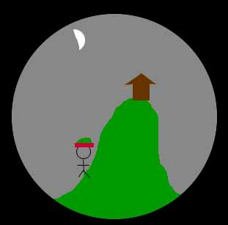
Dağa Tırmanma(Hill-Climbing)
“dağa tırmanma” yönteminin ana fikrinde böyle bir varsayım dayanmaktadır:
ormancı gece dağda yolunu kaybetmiştir. Onun evi dağın zirvesindedir.
Karanlık olsa da ormancı , her adımının onu amacına yakınlaştırdığını bilmektedir
Dağa tırmanma yönteminde aramanın yönü her zaman amaca daha yakın düğüme doğrudur.
Makine Öğrenmesinde popülerdir.

Slide 27
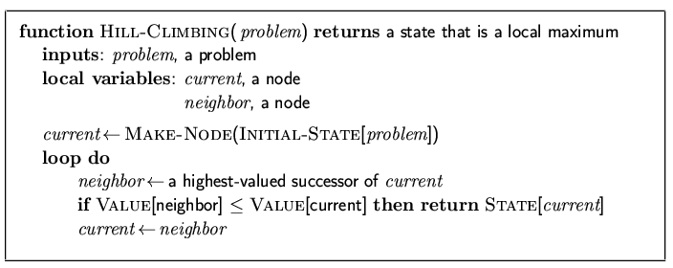
Hill Climbing

Slide 28
Hill Climbing
S
10.4
A
B
8.9
10.4
C
D
6.9
Dağa tırmanma sezgisel değerlendirmeli derine arama yöntemidir. Düğümler genişlendikçe seçenek sunuyor.
Şekilde düğümlerin yanındaki sayılar son ( o anki) düğümlerden amaca kadar olan düz yolun uzunluğunu gösteriyor.
3.0
6.7
E
F
G

Slide 29
Gradient descend Arama
Giriş verileri
lineer ayrıştırılabilir ise: algılayıcı kuralı başarılı ağırlıklar bulmaktadır.
lineer ayrıştırılabilir değilse: delta kuralı hedef fonksiyona en yakın yaklaşıklıkla öğrenme yapabilmektedir.
Delta kuralının temel mantığı: olası en iyi ağırlık vektörlerinin hipotez uzayını arayan gradient descent metodudur.
Delta kuralı backpropagation algoritmasının temelini oluşturur.

Slide 30
Delta Kuralı
Delta kuralı, eğik değersiz algılayıcı kuralı gibi düşünülebilir ve bir lineer birim çıkışı:
Hipoteze ait öğrenme hatası:
D: eğitim verileri kümesi,
td: d giriş verisi için hedef çıkış,
od: d örneği için lineer birim çıkışı
Karesel hata vektöreldir

Slide 31
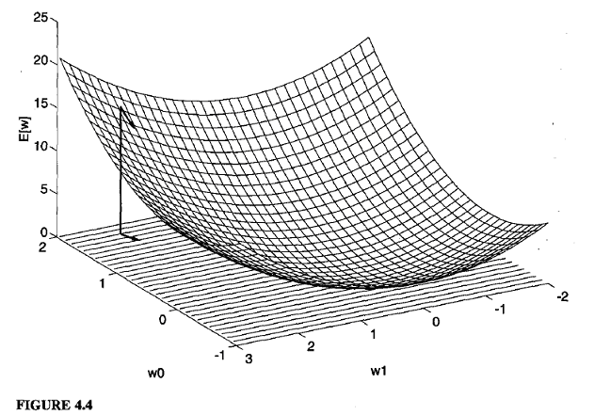
Gradient descend Arama
Gradient descent araması, bir başlangıç ağırlık vektörü ile başlayıp, sonraki adımlarda güncelleyerek E’yi minimum yapacak ağırlık vektörünü tanımlar.
W ağırlık vektörü ile başla
E(W) yi minimum oluncaya kadar ağırlıkları değiştir.

Slide 32
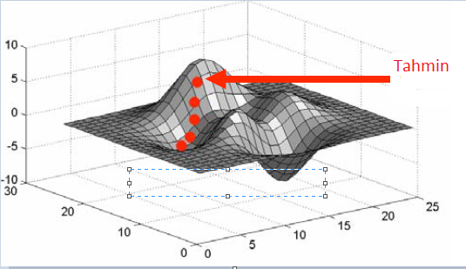
Gradient Descent Araması
Bir nokta ile başla (tahmini nokta):

Slide 33
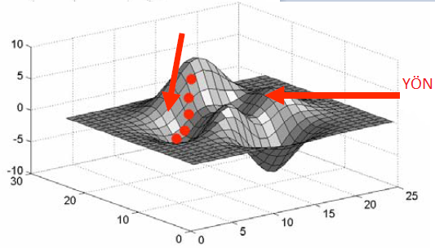
…
Descent yönünü belirle:

Slide 34
…
Bir adım seç:

Slide 35
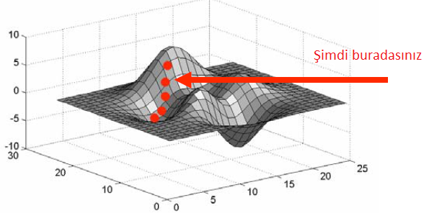
…
güncelle

Slide 36
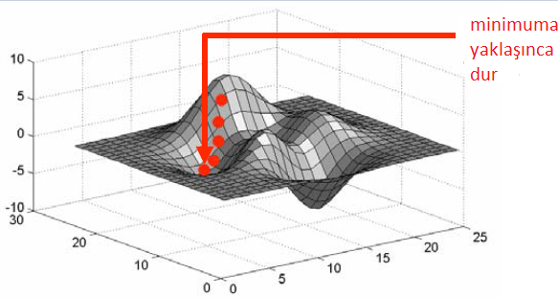
…
durdurma kriteri sağlanan kadar:

Slide 37
Hatadaki en dik düşüş?
Hata yüzeyindeki en dik düşüşü nasıl hesaplayabiliriz?
Bu yön hatanın ağırlık vektörüne göre türevi alınarak bulunabilir.
Bu türev vektörü, hatanın ağırlıklara göre gradient’i olarak adlandırılır.

Slide 38
Bu denklemi kullanarak:

Slide 39
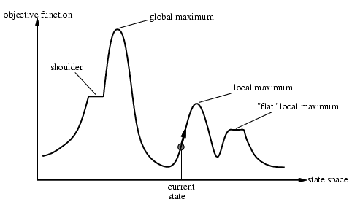
Hill Climbing : Problemleri
Sorun: arama başlangıç duruma bağlıdır; yerel maksimumda takılıp kala biliyor

Slide 40
References
http://mail.baskent.edu.tr/~tkaracay/etudio/agora/zv/2011/Hanoi.pdf
Artificial Intelligence A Modern Approach, Stuart Russell and Peter Norvig, Prentice Hall Series in Artificial Intelligence.
Yapay Zeka, Vasif Vagifoğlu Nabiyev, Seçkin Yayıncılık

